Slide 1
M165 - NoSQL
CFPT – Michaël Mathieu

Slide 2
Organisation du module
Théorie des différents mécanismes sous-jacents
Pratique avec MongoDB (sous Windows) et C#
Pratique avec ArangoDB (dans Docker) et JavaScript
Evaluation intermédiaire (date sur classroom) (test sur papier de 45’), compte pour 1/3
Evaluation finale (date sur classroom)
(test sur ordinateur sans réseau), compte pour 2/3

Slide 3
Prérequis
Programmation avec C#
Interagir avec une base de données MariaDB depuis C# (SELECT, INSERT, UPDATE, DELETE)
Comprendre la structure d’un fichier au format JSON

Slide 4
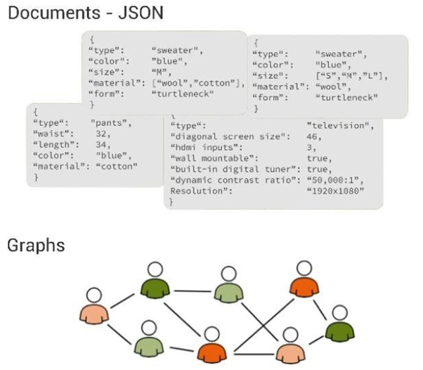
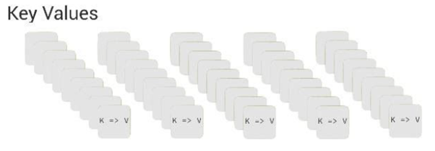
Structures d’indexation

Slide 5
CAP – Consistency Availability Partitioning
Consistency (cohérence)
tous les clients voient les mêmes données au même moment
Availability (disponibilité)
l’ensemble des clients peuvent procéder à tout moment à des accès en lecture et en écriture puisque le système est en mesure d’y répondre en permanence
Partition tolerance (tolérance au partitionnement)
en cas de panne d’un nœud individuel ou lorsque des nœuds individuels ne sont plus en mesure de communiquer ensemble, le système peut continuer à fonctionner comme un tout.

Slide 6
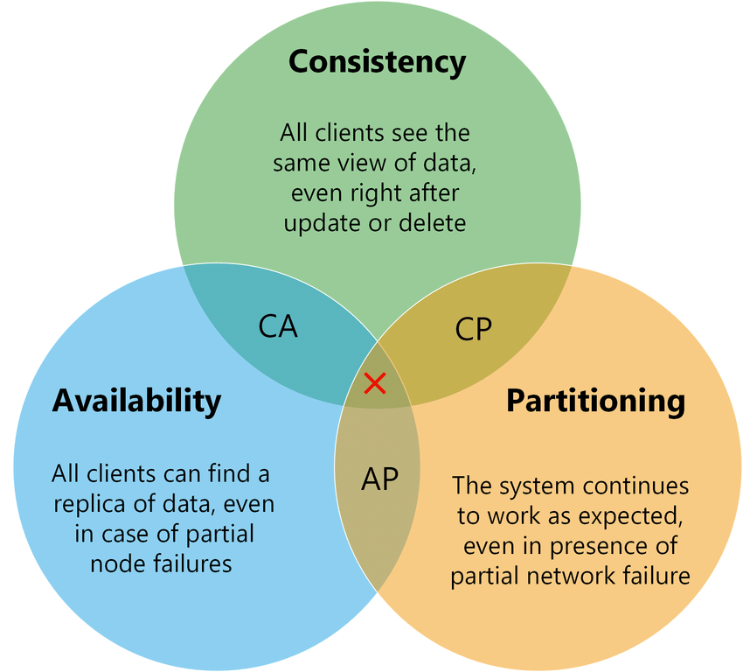
CAP – Consistency Availability Partitioning
système CP (cohérence et tolérance au partitionnement)
système CA (cohérence et disponibilité)
système AP (disponibilité et tolérance au partitionnement)

Slide 7
CAP – exemple système CP
Applications bancaires et financières
Pour la plupart des systèmes distribués, une importance particulière est accordée à une disponibilité élevée ce qui explique pourquoi on voit assez peu de systèmes CP dans la pratique.
Ces systèmes montrent particulièrement leurs atouts dans le domaine de la finance : afin d’exclure toute erreur comptable, même en cas de perturbation, les applications bancaires devant réaliser des transferts d’argent.

Slide 8
CAP – exemple système CA
Systèmes de gestion de base de données relationnels (SGBDR)
Ces systèmes de base de données se démarquent principalement par leur forte cohérence et recherchent une disponibilité aussi élevée que possible. En cas de doute, la disponibilité peut toutefois être réduite au profit de la cohérence. La tolérance au partitionnement joue ici un rôle mineur.

Slide 9
CAP – exemple système AP
DNS - Domain Name System
Ce système est responsable de la résolution des noms de domaine pour les adresses IP et priorise la disponibilité et la tolérance au partitionnement => pas catastrophique si les données ne sont pas identiques au même moment sur tous les serveurs DNS de la planète.
Grâce au nombre important de serveurs, ce système est pratiquement disponible sans exception. Si un serveur DNS tombe en panne, le suivant prend le relais.
Si une entrée du DNS est modifiée, cela peut prendre plusieurs heures avant que cette modification ne soit transmise à toute la hiérarchie du système et ne puisse être vue par tous les clients.

Slide 10
XA – eXtended Architecture
utilisé pour la cohérence (consistency)
pour garantir l’atomicité des transactions à travers des composants hétérogènes. XA utilise un mécanisme de 2 phase commit (2PC) pour s’assurer que toutes les transactions soient validées (commit) ou annulées (rollback).
Principal désavantage: protocole bloquant: les autres serveurs doivent attendre que la transaction soit terminée pour finaliser la transaction.

Slide 11
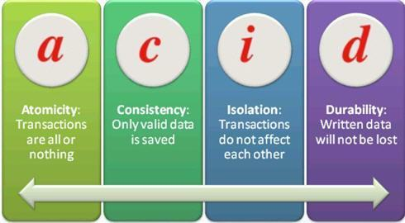
ACID –
Atomicity Consistency Isolation Durability
Atomicity (atomicité): les tâches au sein d’une transaction sont toutes validées, soit aucune.
Exemple: transfert bancaire
Consistency (cohérence): la base de données doit rester cohérente du début à la fin de la transaction et ne pas accepter d’être à un moment dans un état incohérent.
Exemple: lors d’un INSERT les champs NOT NULL doivent être remplis, même si un UPDATE, dans la même transaction, devait ensuite modifier ces champs avec des valeurs non-nulles
Isolation: aucune autre transaction n’a accès aux modifications engendrées par une autre transaction tant que cette dernière n’est pas validée.
Durability (pérenne): une fois que la transaction est validée, les modifications ne sont pas perdues, même en cas de panne du serveur, coupure de courant ou autre.

Slide 12
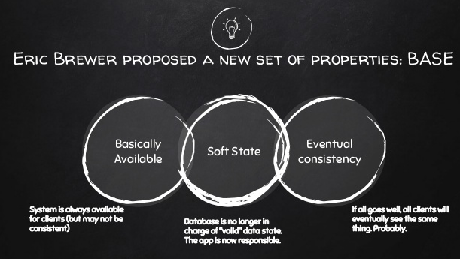
BASE –
Basically Available Soft state Eventual consistency
Basically Available (essentiellement disponible): il y aura toujours une réponse de la part du serveur sans délai (pas de blocage), mais la réponse du serveur peut être échec pour obtenir la ressource, ou que la ressource soit dans un état incohérent ou changeant.
Soft state (état changeant): l’état du système peut changer, même lorsqu’il n’y a pas de modifications; cela provient du fait que la mise à jour des nœuds n’est pas bloquante (synchronisée).
Eventual consistency (parfois cohérent): Le système sera parfois cohérent lorsqu’il ne recevra plus de modifications et que les nœuds se seront synchronisés.

Slide 13
Isolation des transactions
Selon le niveau d’isolation des transactions, des phénomènes problématiques peuvent apparaître:
  Dirty read: lorsqu’une autre transaction lit des données qui n’ont pas encore été committées.
  Exemple: la transaction 1 (T1) met à jour des lignes sans committer, la transaction 2 (T2) lit ces lignes mises à jour, puis T1 annule (roll back) la mise à jour; au final, T2 aura lu des données qui sont considérées comme n’ayant jamais existé.
  Non repeatable read: lorsqu’une transaction lit deux fois la même ligne, mais obtient des données différentes.
  Exemple: T1 lit une ligne, grâce à la concurrence, T2 met à jour la même ligne et commite, T1 relit la même ligne et récupère la ligne mise à jour par T2.
  Phantom read: lorsqu’une transaction exécute deux fois la même requête, mais obtient des résultats différents.
  Exemple: T1 exécute une requête et récupère L lignes, grâce à la concurrence, T2 insère N nouvelles lignes ou supprime S lignes et commite, T1 re-éxécute la même requête et récupère L+N-S lignes.

Slide 14
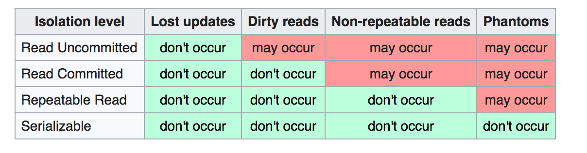
Isolation des transactions
A partir de ces phénomènes, le SQL standard a défini 4 niveaux d’isolation:
  Read uncommitted: le plus bas niveau d’isolation
  Read committed
  Repeatable read
  Serialize: le plus haut niveau d’isolation, il n’y a aucune concurrence entre les transactions
Avec NoSQL, nous n’avons aucune isolation des transactions!
Même les mises à jour committées ne sont pas visibles immédiatement partout.

Slide 15
Plusieurs serveurs pour la même application
Réplication (données dupliquées)
Clusters (données divisées (splitted))
Plusieurs architectures possibles:
  maître-esclave(s):
    un unique maître est désigné pour effectuer toutes les requêtes en écriture
    utilisé pour assurer la tolérance aux pannes et augmenter les performances en lecture => seul le maître met à jour, mais les esclaves peuvent répondre aux requêtes de lecture
    lorsque le maître reçoit une requête en écriture, il valide et exécute localement cette requête avant de la faire suivre aux esclaves pour qu'ils exécutent localement le même changement et obtenir le même état que le maître
  multi-maîtres:
    n’importe quel serveur peut traiter une requête en écriture
    pose des problèmes de la gestion de la concurrence: plusieurs processus qui travailleraient de manière incontrôlée sur les mêmes données pourraient remettre en cause la cohérence globale du système

Slide 16
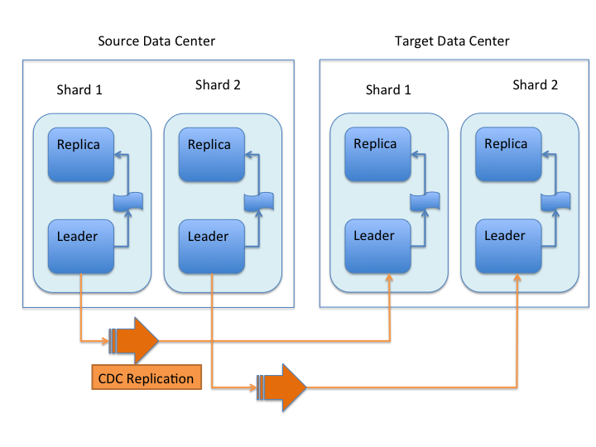
Synchronisation des données
Du moment qu’on souhaite de la réplication des données, tout en profitant du clustering, l’architecture se complexifie rapidement afin de garantir la sécurité et disponibilité des données

Slide 17
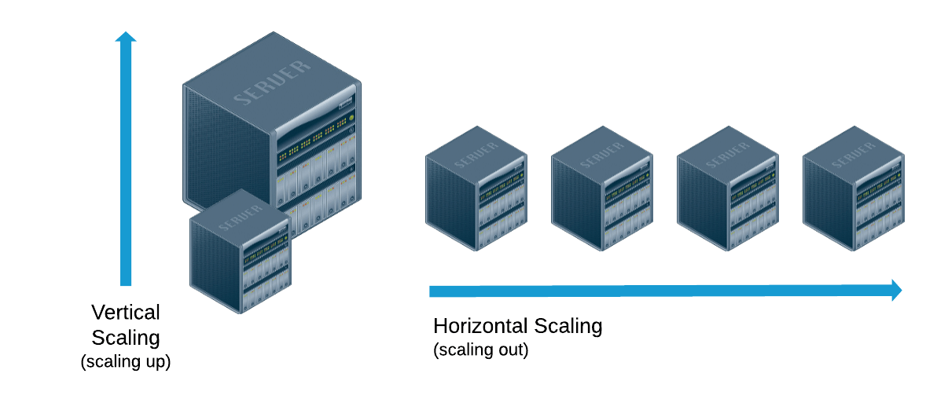
Scalability (augmentation des capacités)
  Horizontal scaling (augmentation horizontale): augmenter le nombre de machines
  Vertical scaling (augmentation verticale): augmenter la puissance d’une ou plusieurs machines (CPU, RAM, etc.)

Slide 18
Scalability (augmentation des capacités)
  Performance: avec l’augmentation horizontale, il faut que chaque machine ait suffisamment de ressources pour effectuer le travail.
  Fréquence des mises à jour: avec l’augmentation verticale, l’installation des mises à jour peut plus rapidement rendre le système indisponible. Si le système supporte d’avoir plusieurs versions du logiciel qui tournent en même temps, l’augmentation horizontale réduira l’indisponibilité lors de mises à jour.
  Redondance: l’augmentation horizontale offre implicitement de la redondance, alors que l’augmentation verticale est plus fragile (indisponibilité plus probable)
  Distribution géographique: lorsque l’on souhaite avoir plusieurs data centers pour améliorer les temps de réponse ou pour des raisons légales, le système doit supporter l’augmentation horizontale.

Slide 19
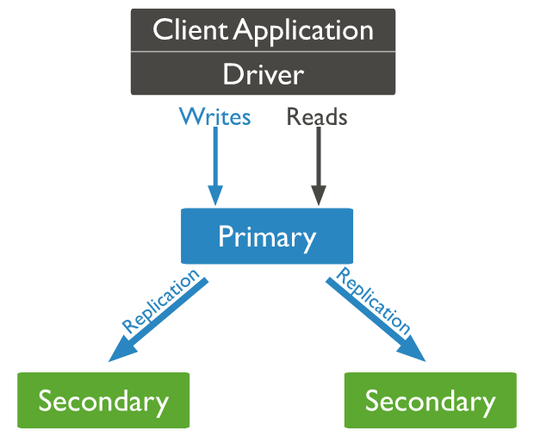
Réplication avec MongoDB

Slide 20
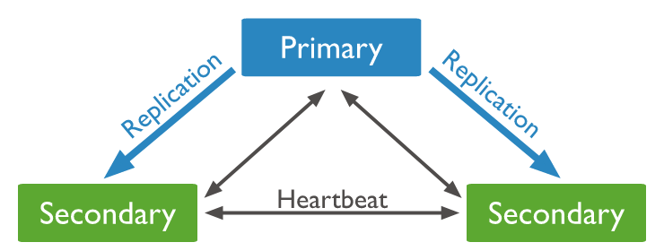
Réplication avec MongoDB

Slide 21
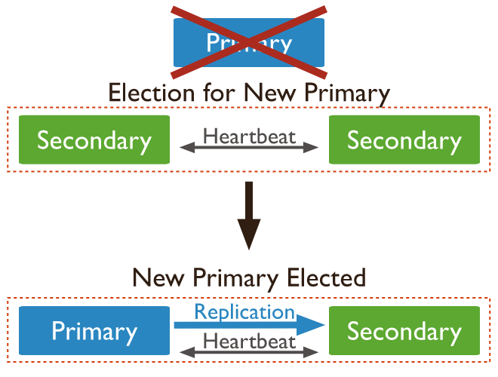
Réplication avec MongoDB

Slide 22
Réplication avec MongoDB
string connectionStr = "mongodb://server1:27017,server2:27017,server3:27017/?replicaSet=rep1";
MongoClient client = new MongoClient(connectionStr);

Slide 23
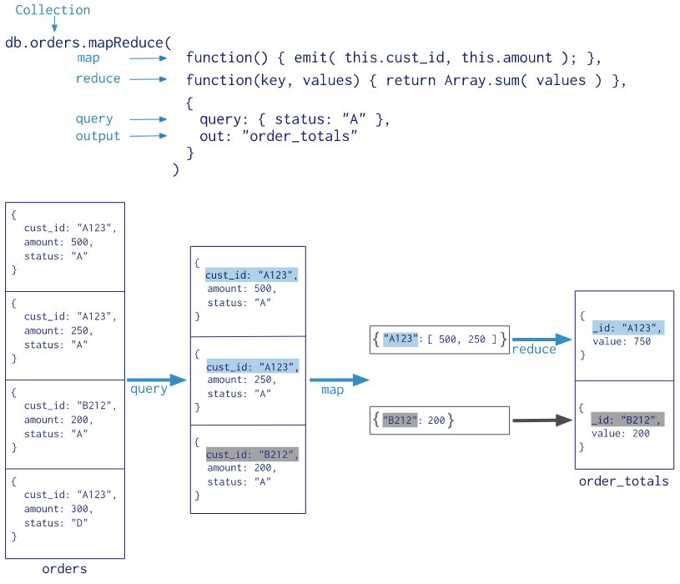
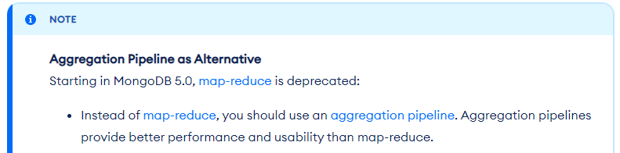
MapReduce - traiter en parallèle des volumes importants de données

Slide 24
Aggregation pipeline
  Références:
    Concept: https://www.mongodb.com/docs/manual/core/aggregation-pipeline/
    Opérateurs: https://www.mongodb.com/docs/manual/reference/mql/expressions/
  Contenu de la collection orders:
  db.orders.insertMany( [
  { _id: 0, name: "Pepperoni", size: "small", price: 19, quantity: 10, date: ISODate( "2021-03-13T08:14:30Z" ) },
  { _id: 1, name: "Pepperoni", size: "medium", price: 20, quantity: 20, date : ISODate( "2021-03-13T09:13:24Z" ) },
  { _id: 2, name: "Pepperoni", size: "large", price: 21, quantity: 30, date : ISODate( "2021-03-17T09:22:12Z" ) },
  { _id: 3, name: "Cheese", size: "small", price: 12, quantity: 15, date : ISODate( "2021-03-13T11:21:39.736Z" ) },
  { _id: 4, name: "Cheese", size: "medium", price: 13, quantity:50, date : ISODate( "2022-01-12T21:23:13.331Z" ) },
  { _id: 5, name: "Cheese", size: "large", price: 14, quantity: 10, date : ISODate( "2022-01-12T05:08:13Z" ) },
  { _id: 6, name: "Vegan", size: "small", price: 17, quantity: 10, date : ISODate( "2021-01-13T05:08:13Z" ) },
  { _id: 7, name: "Vegan", size: "medium", price: 18, quantity: 10, date : ISODate( "2021-01-13T05:10:13Z" ) }
  ] );
  Essayer en ligne: https://mongoplayground.net/p/A9DjZ0o8kX5

Slide 25
Aggregation pipeline – exemple 1
  db.orders.aggregate([
  // Stage 1: filtrer les commandes: garder uniquement celle avec la taille ‘medium’
  {
  $match: { size: "medium" }
  },
  // Stage 2: regrouper les commandes restantes par nom de pizza et calculer la quantité totale
  {
  $group: { _id: "$name", totalQuantity: { $sum: "$quantity" } }
  }
  ]);
  Résultat (pas de tri => ordre pouvant être différent):
  [
  { _id: 'Cheese', totalQuantity: 50 },
  { _id: 'Vegan', totalQuantity: 10 },
  { _id: 'Pepperoni', totalQuantity: 20 }
  ]
  https://mongoplayground.net/p/RbuFVlawV3b

Slide 26
Aggregation pipeline – exemple 2
  db.orders.aggregate([
  // Stage 1: filtrer les commandes avec une fourchette de dates
  {
  $match:
  {
  "date": { $gte: ISODate( "2021-01-13" ),
  $lt: ISODate( "2021-03-14" ) }
  }
  },
  // Stage 2: grouper par date (jour entier) et calculer le résultat
  {
  $group:
  {
  _id: { $dateToString: { format: "%Y-%m-%d", date: "$date" } },
  totalOrderValue: { $sum: { $multiply: [ "$price", "$quantity" ] } },
  averageOrderQuantity: { $avg: "$quantity" }
  }
  },
  // Stage 3: trier les résultats par le total décroissant (-1)
  {
  $sort: { totalOrderValue: -1 }
  }
  ]);
  Résultat:
  [
  { _id: '2021-03-13', totalOrderValue: 770, averageOrderQuantity: 15 },
  { _id: '2021-01-13', totalOrderValue: 350, averageOrderQuantity: 10 }
  ]
  https://mongoplayground.net/p/8YC4Ll_m3W0

Slide 27
Aggregation pipeline – exemple 1 en C#
  BsonDocument matchStage = new BsonDocument(
  "$match",
  new BsonDocument("size", "medium")
  );
  BsonDocument groupStage = new BsonDocument(
  "$group",
  new BsonDocument
  {
  { "_id", "$name" },
  { "totalQuantity", new BsonDocument("$sum", "$quantity") }
  }
  );
  BsonDocument[] pipeline = new BsonDocument[]
  {
  matchStage,
  groupStage
  };
  IAsyncCursor<BsonDocument> cursor = await collection.AggregateAsync<BsonDocument>(pipeline);
  List<BsonDocument> results = await cursor.ToListAsync();

Slide 28
Aggregation pipeline – exemple 2 en C#
  DateTime startDate = new DateTime(2021, 1, 13);
  DateTime endDate = new DateTime(2021, 3, 14);
  BsonDocument dateFilter = new BsonDocument
  {
  { "$gte", startDate },
  { "$lt", endDate }
  };
  BsonDocument matchStage = new BsonDocument(
  "$match",
  new BsonDocument("date", dateFilter)
  );
  BsonDocument groupStage = new BsonDocument(
  "$group",
  new BsonDocument
  {
  {
  "_id",
  new BsonDocument("$dateToString",
  new BsonDocument
  {
  { "format", "%Y-%m-%d" },
  { "date", "$date" }
  })
  },
  {
  "totalOrderValue",
  new BsonDocument("$sum",
  new BsonDocument("$multiply",
  new BsonArray { "$price", "$quantity" }))
  },
  {
  "averageOrderQuantity",
  new BsonDocument("$avg", "$quantity")
  }
  }
  );
  BsonDocument sortStage = new BsonDocument(
  "$sort",
  new BsonDocument("totalOrderValue", -1)
  );
  BsonDocument[] pipeline = new BsonDocument[]
  {
  matchStage,
  groupStage,
  sortStage
  };
  IAsyncCursor<BsonDocument> cursor = await collection.AggregateAsync<BsonDocument>(pipeline);
  List<BsonDocument> results = await cursor.ToListAsync();

